Slide 1

Я весь день ловлю жучков,
Уплетаю червячков.
В тёплый край не улетаю,
Здесь под крышей обитаю.
Чик – чирик! Не робей!
Я бывалый …(воробей).

Slide 2
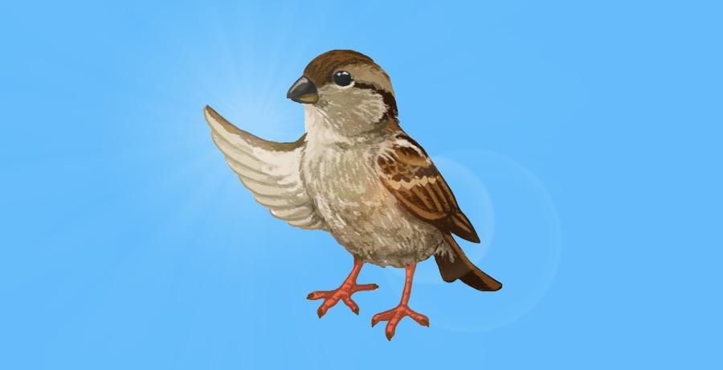

Slide 3
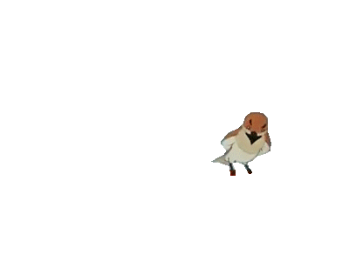



Slide 5


Slide 6

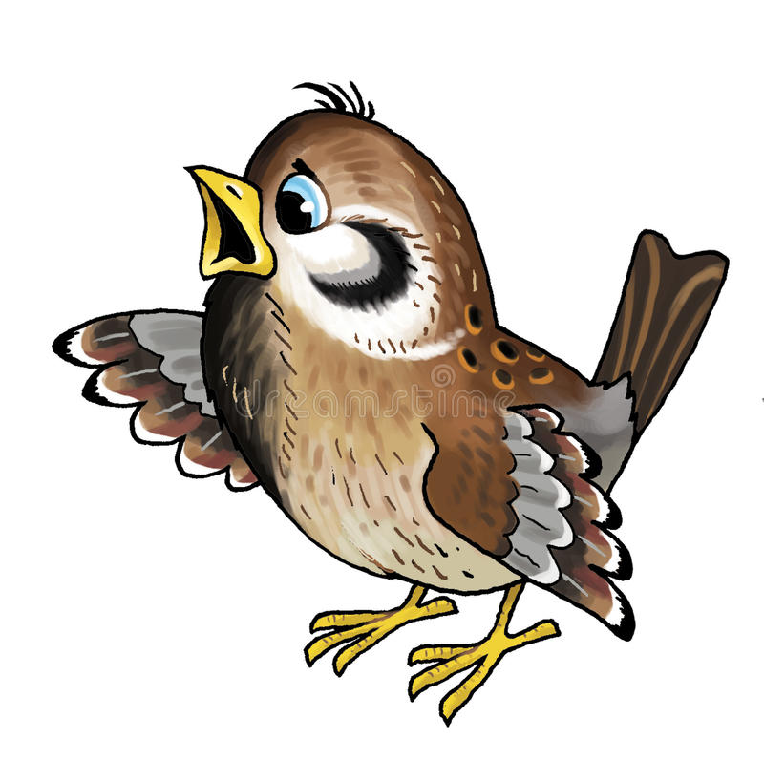
У-у-у – в зоопарк я иду.
О-о-о – в зоопарке хорошо.
И-и-и – на мартышек погляди.
Се-се-се – скачет белка вколесе.
Ку-ку-ку – сидит филин на суку.
О-о-о – в зоопарке хорошо!

Slide 7
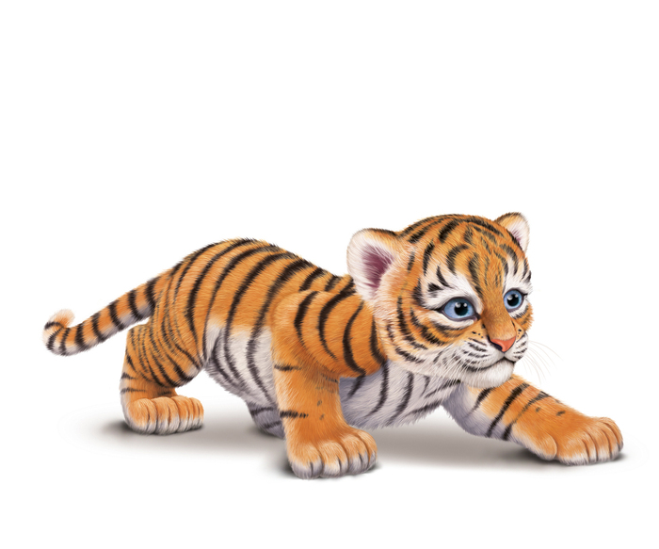
Эй, не стойте слишком близко.
Я тигренок, а не киска.

Slide 8
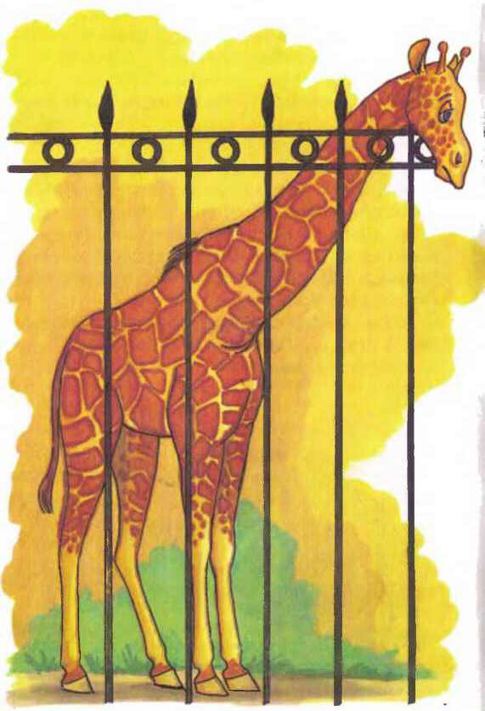
Рвать цветы легко и просто
Детям маленького роста.
Но тому, кто так высок,
Нелегко сорвать цветок.

Slide 9
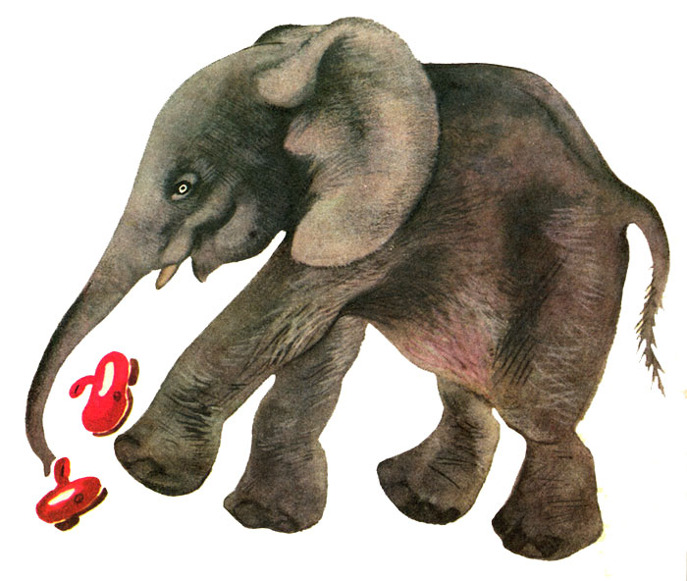
Дали туфельку слону.
Взял он туфельку одну
И сказал: «Нужны пошире.
И не две, а все четыре».

Slide 10
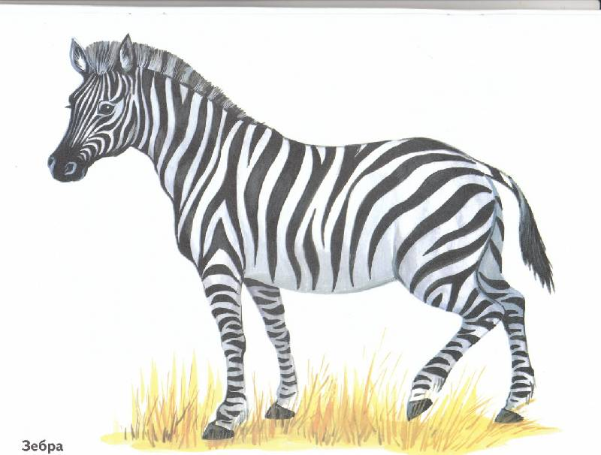
Полосатые лошадки,
Африканские лошадки,
Хорошо играть вам в прятки
На лугу среди травы!
Разлинованы лошадки,
Словно школьные тетрадки,
Разрисованы лошадки
От копыт до головы.

Slide 11
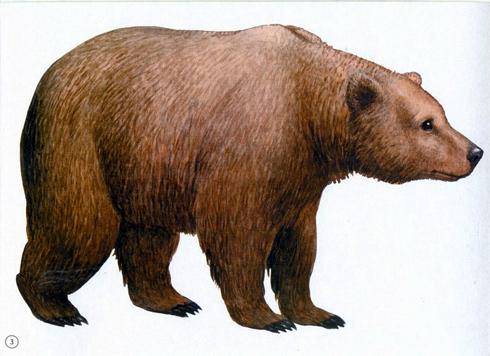
Вот медведь, медведь, медведь!
Кто желает посмотреть?
Приходите к Мише в гости,
Сладкий пряник Мише бросьте.
Миша просит, Миша ждет,
Широко разинув рот.

Slide 12
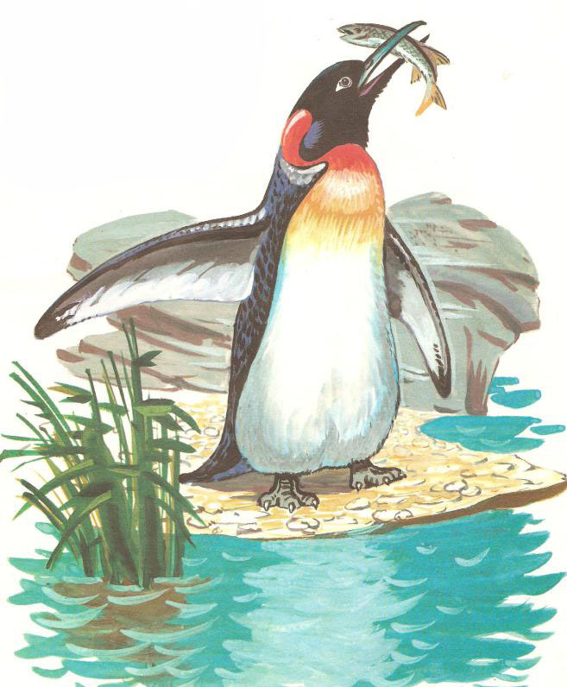
Правда, дети, я хорош?
На большой мешок похож.
На морях в былые годы
Обгонял я пароходы.
А теперь я здесь в саду
Тихо плаваю в пруду.

Slide 14


Slide 15



